Slide 1
Eiropas Zaļais kurss – politika vai bizness?
Personīgs Kristapa Klausa skatījums uz šo jautājumu

Slide 3
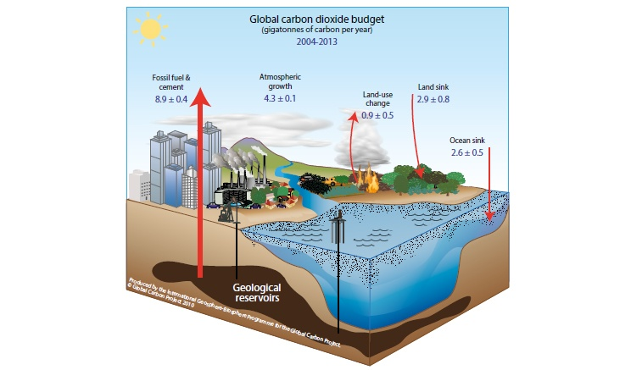

Slide 4
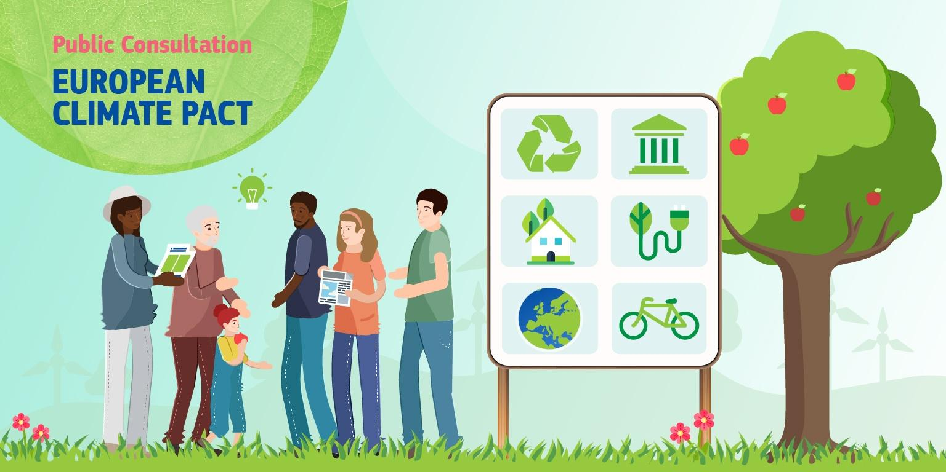

Slide 5
EU policy puzzle: forest related policies
2020 and beyond
Birds Directive
CAP and rural development
2014-2020
Renewable Energy Directive (RED)
Horizon Europe
Public procurement
Habitats Directive
EU Bioeconomy Strategy II
Blue print EU FBI
EU State Aid in the agricultural and forestry sector 2014-2020
ILUC Regulation
Guidance on cascading use of biomass
Packaging Directive II
EU Forest Strategy II
2030 Climate and Energy framework
R&I programme post 2027
Construction legislation?
Water Framework Directive
CAP post 2020
Plant Protection Product Directive
EU State Aid in the agricultural and forestry sector post 2020
RED II
FOREST EUROPE
RED II review?
Plant Protection Product Regulation
Bern convention (wildlife and natural habitats)
EU Timber Regulation
EU Strategy on Adaptation to
Climate change
Communication to protect and restore the world‘s forests
Plant health Regulation
Invasive alien species Regulation
Sustainable Finance Action Plan
Aarhus convention (access to information and justice on environment matters)
EU legislation to address deforestation and forest restoration?
LULUCF
Biodiversity Strategy to 2020
Effort Sharing Regulation
Taxonomy Regulation
Biodiversity Strategy to 2030
EU Strategy on Africa
Other Green Deal announcements
Energy Taxation Directive recast
Carbon border tax
New Industrial Strategy
Strategy for Green Financing
Sustainable Europe investment plan
Guidance Natura 2000 and forests
UN SDGs
Circular Economy Action Plan II
MAES
2050 long-term Strategy
Plastic Strategy
Paris Agreement
Green infrastructure strategy
EU Climate law
Single Use Plastic Directive
Microplastics legislation?
Bonn Challenge
DG ENV
DG AGRI
DG SANTE
DG RTD
INTER
DG ENER
DG GROW
DG CLIMA
DG FISMA

Slide 6
Komerctransporta emisijas
Ozonslāņa noārdošo vielu aizstājvielu emisijas
Koksnes produkti
Enerģētika
Zemes izmantošanas un zemes izmantošanas maiņas un mežsaimniecības emisijas
Rūpniecība

Slide 7
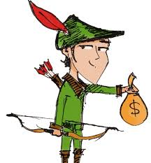
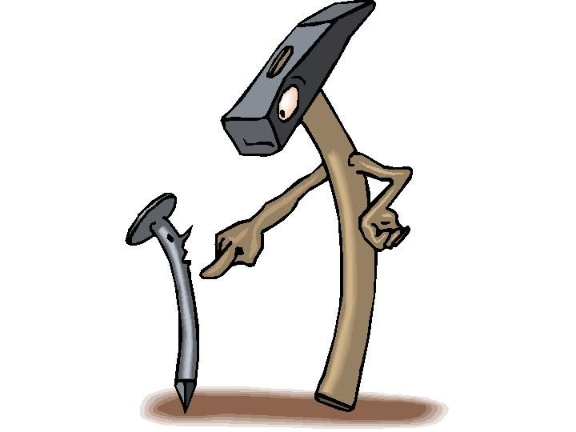
Kuri izstrādā šāda mēroga stratēģijas?

Slide 8
Politika ir sabiedrisks process, kurā dažādas iedzīvotāju interešu grupas, nacionālas un starptautiskas institūcijas, uzņēmumi vai atsevišķi indivīdi, veic darbības savu oficiālu vai neoficiālu varas, ietekmes, ekonomisko vai citu mērķu sasniegšanai.
Par saimniecisko darbību uzskata ikvienu darbību, kas mērķēta uz preču ražošanu, darbu veikšanu, tirdzniecību un pakalpojumu sniegšanu par samaksu.

Slide 9
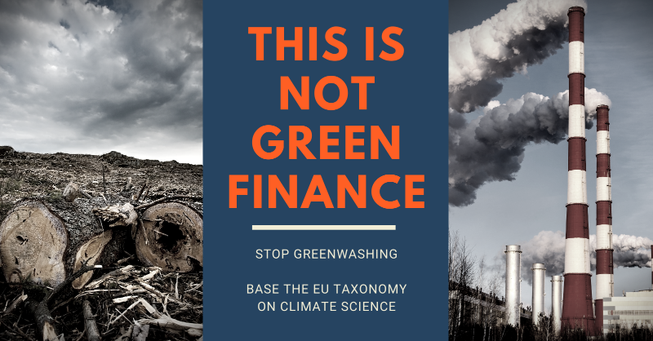
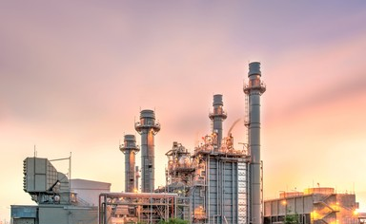

Slide 10
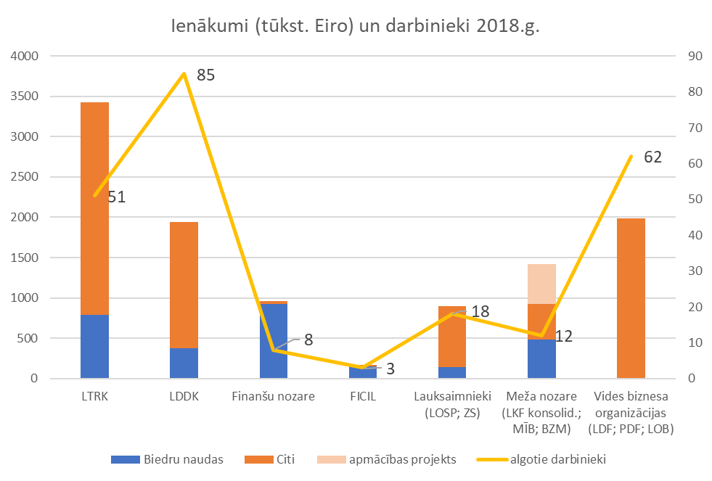

Slide 11
Kas rada labvēlīgu augsni biznesam?
Patērētāju sabiedrības uzvedība tiek mainīta caur mārketingu un maku
Nelokamā ticība apgalvojumam «Tirgus atrisinās!»
Politikā svarīgāka par patiesību ir tas, kā tas izskatās.

Slide 12
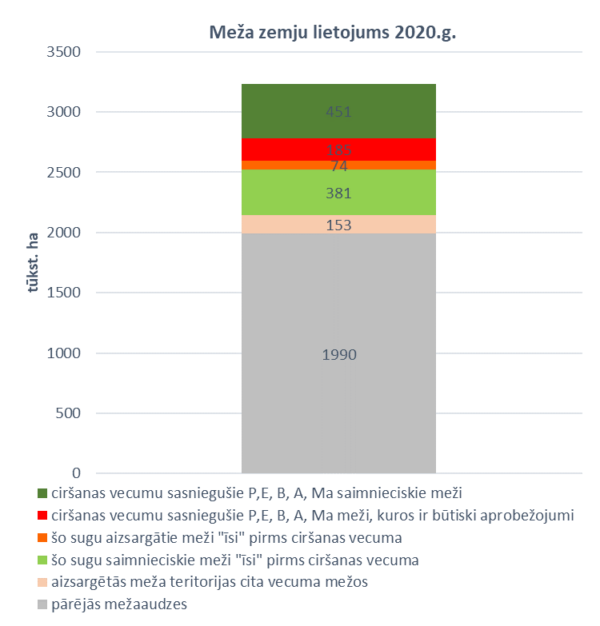
*gandrīz visi biotopi ir ciršanas vecuma mežos
Ja atrastajos Eiropas nozīmes biotopos aizliegs ekonomiski pamatotu koksnes ieguvi, ražošana samazināsies par 40% tuvākajā desmitgadē

Slide 13
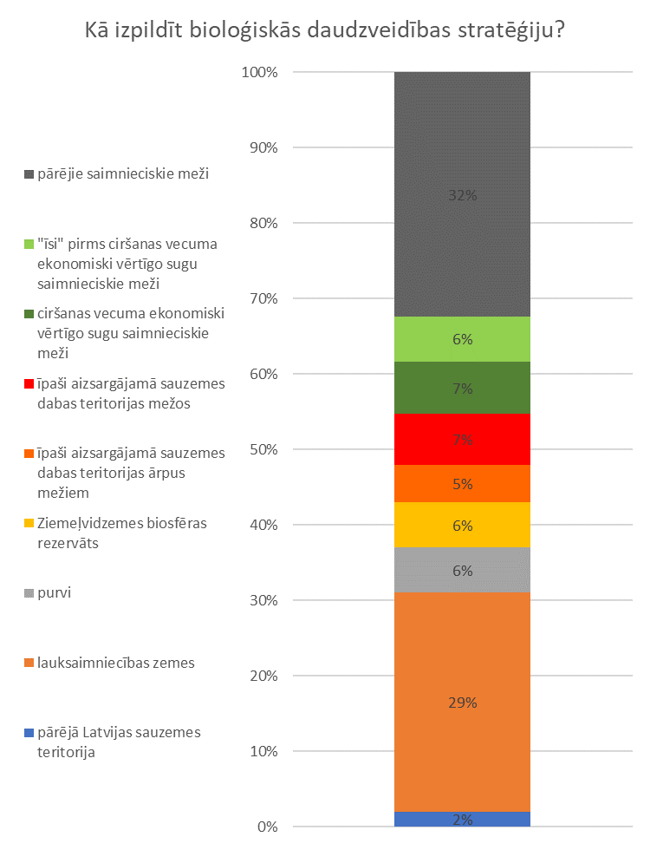
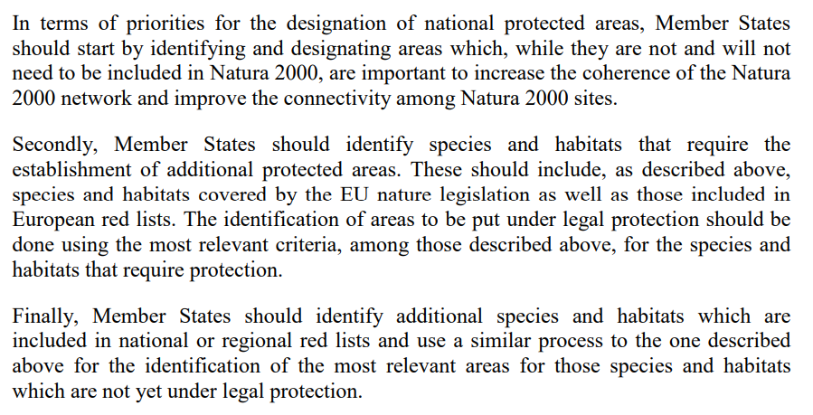
Indulgenču tirdzniecība
Ir 18%, vajag 30%

Slide 14
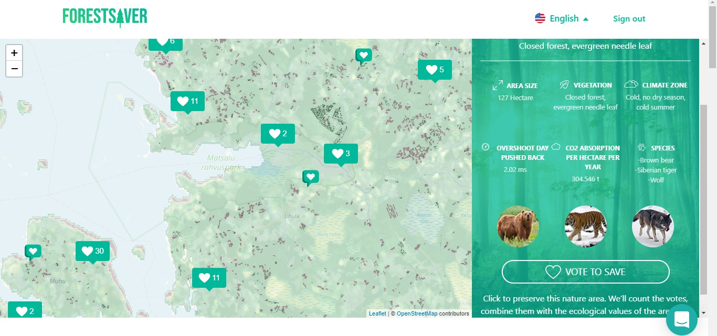

Slide 15
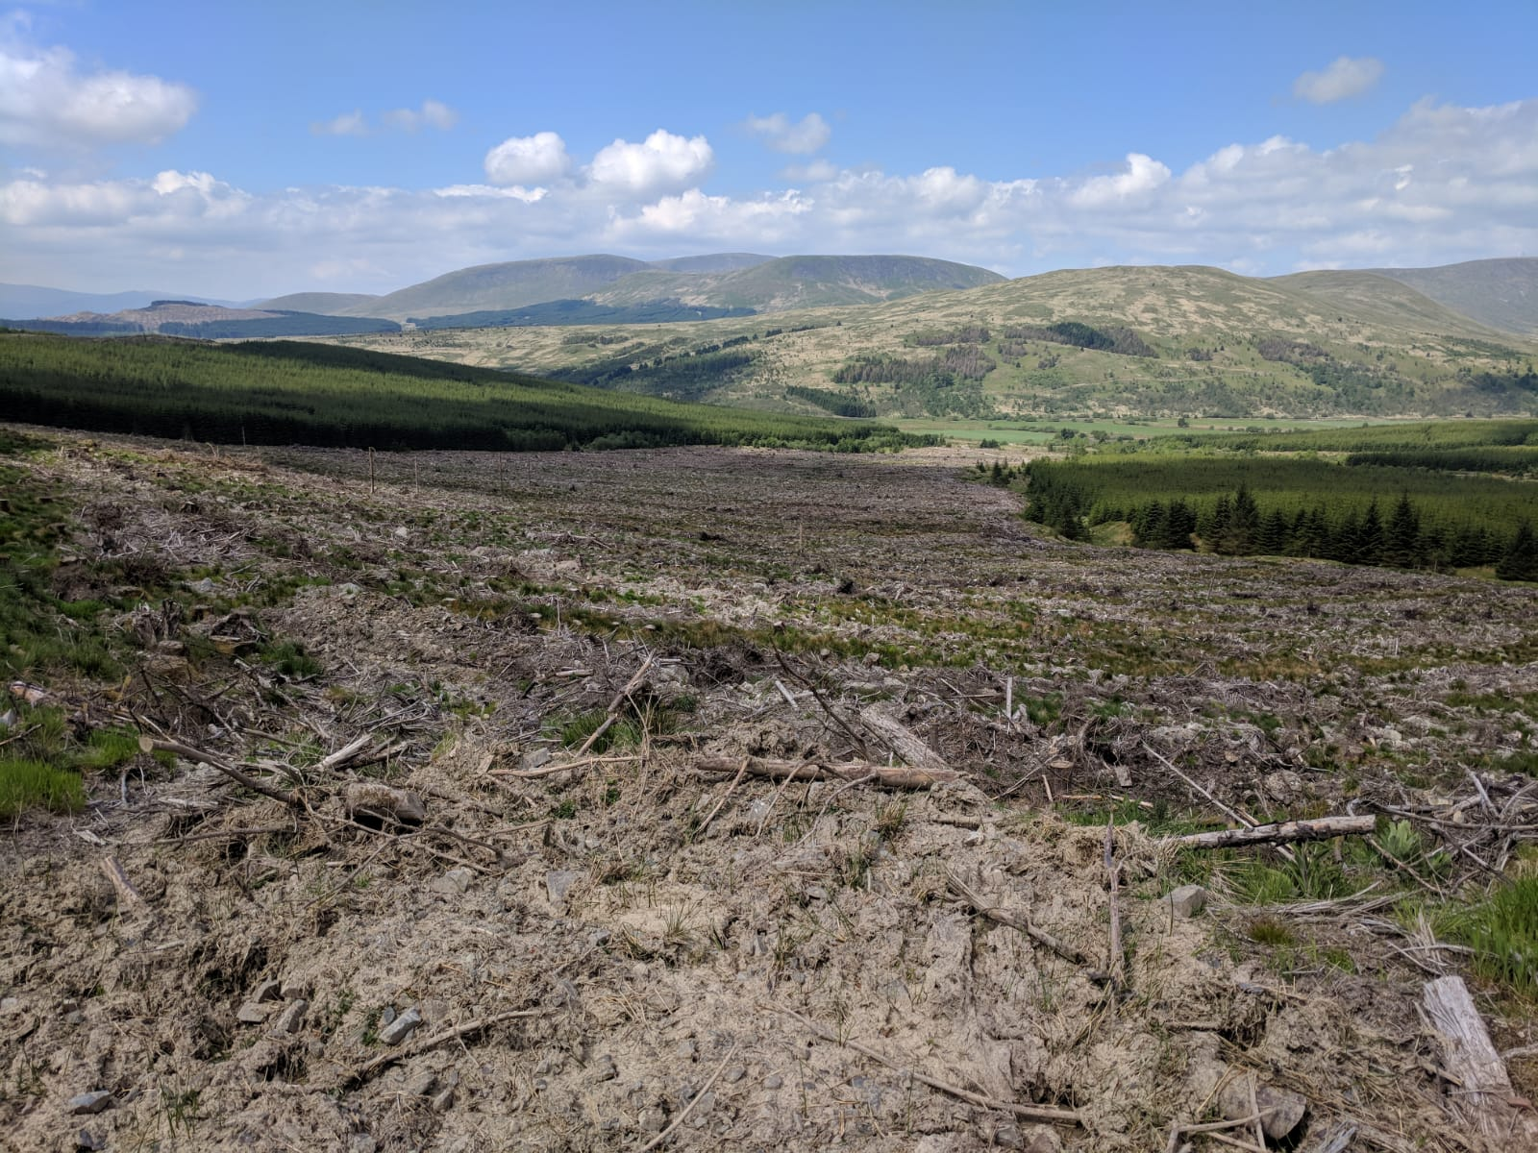
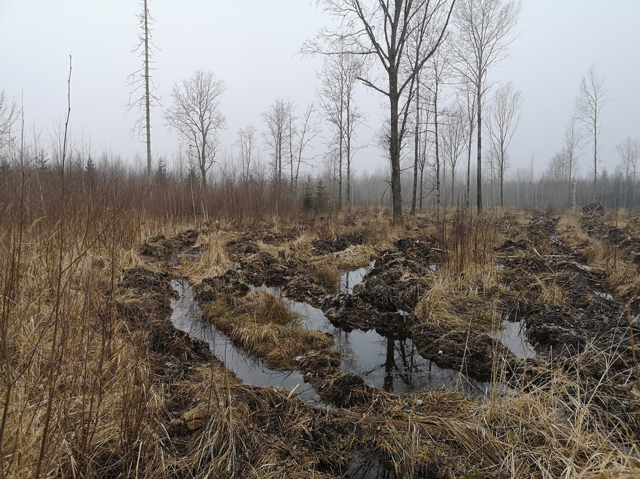
(foto: K.Klauss)
(foto: V.Ķerus)

Slide 16
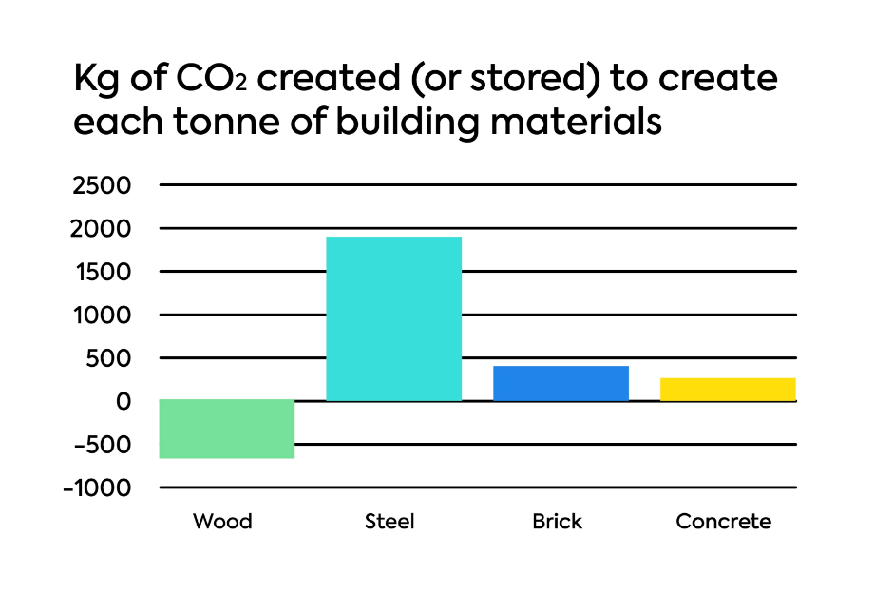

Slide 17
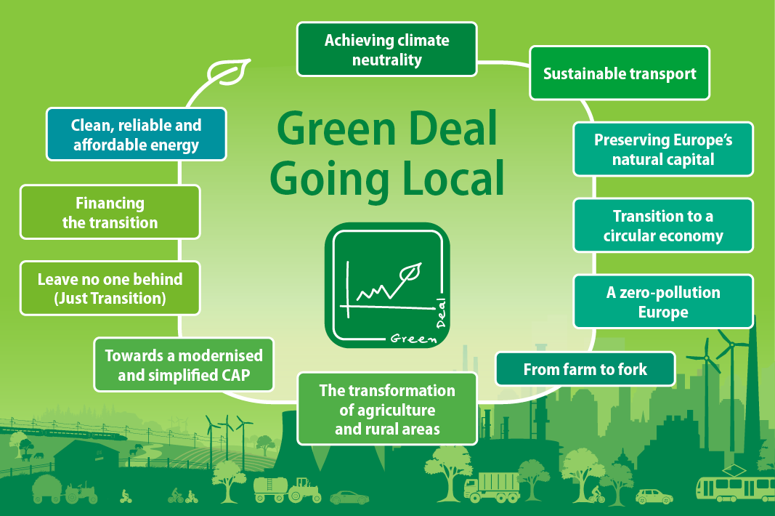

Slide 19
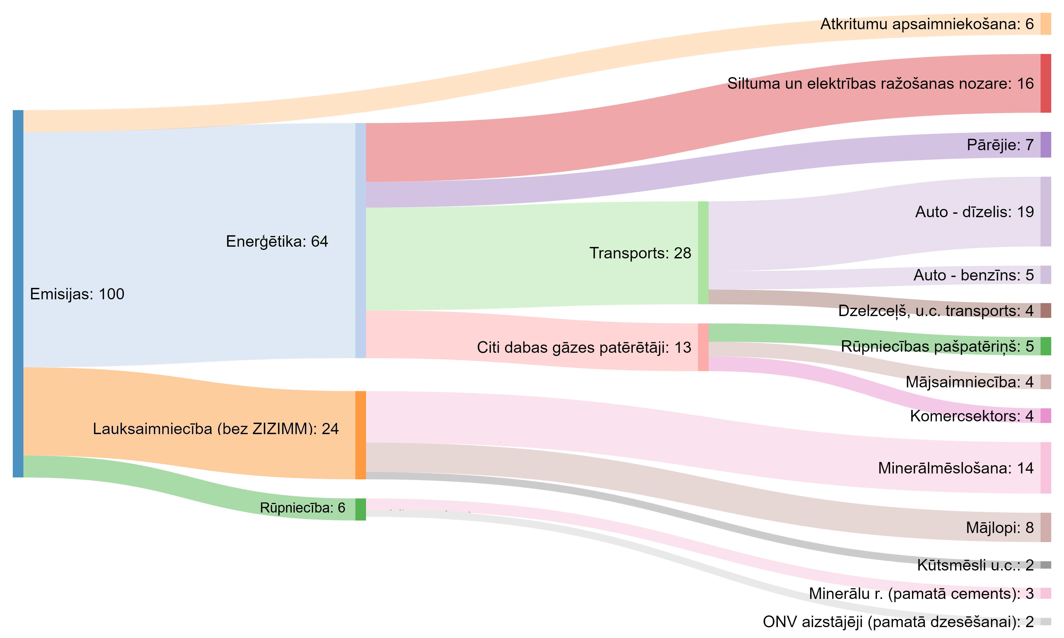
Ne-ETS mērķi
2018.gadā
56% komerctransports
44% pasažieru
96% pasažieru

